Slide 1


EXCELÊNCIA NA EXECUÇÃO BRASIL DOS PARAFUSOS 2022
PROGRAMA DE FORMAÇÃO AVANÇADO
CLÓVIS LUMERTZ

Slide 2


















































36 ANOS
DE MERCADO
ALGUNS DOS MAIS DE 1000 CLIENTES

Slide 3
Algumas referências...
TIGRE, MEBER, DOCOL, INTELBRAS, CASAS D’ÁGUA, TUMELERO, TAQI, FG, DECA, TECNOPERFIL, VIQUA, CIPLA, ONDULINE, MOTORMAC, CEMAR, LEGRAND, PLASBIL, PLASVALE, INTRAL, WEG, STHIL, PORTOBELLO, PABOVI, CECRISA, KILLING, BRINOX, TRAMONTINA, HERC, CISER, BELENUS, …

Slide 4

REFLEXÃO SOBRE NEGÓCIOS
ESTRATÉGIAS PARA O FUTURO
EXECUÇÃO COMERCIAL
NEGOCIAÇÃO NA VEIA

Slide 5







Nossos
ACORDOS

Slide 6


PAUTA INDIVIDUAL
FAZER
MAIS
PARAR
DE FAZER
FAZER
DIFERENTE
MUDAR O
DISCURSO

Slide 7

Momento
Reflexão...

Slide 8
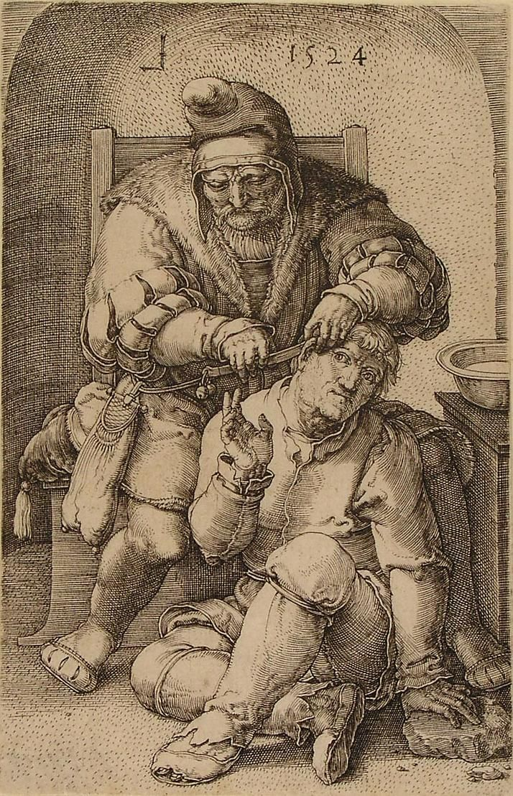

Slide 9

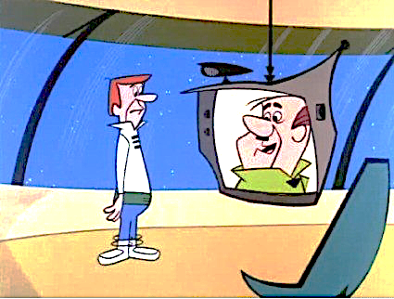
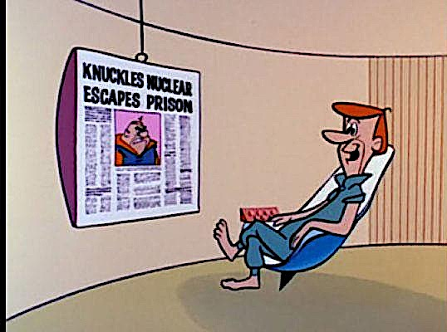

Slide 10


PASSADO
DE ONDE VIEMOS
FUTURO
QUE NOS AGUARDA
X

Slide 11
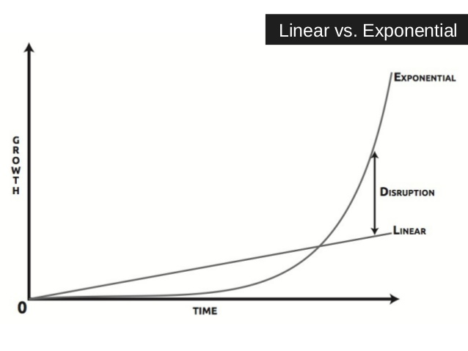

ALGORITMOS
INTELIGÊNCIA ARTIFICIAL
INTERNET DAS COISAS (IoT)
NANO TECNOLOGIA
PLATAFORMAS
ROBOS (BOTS)
CRIPTOMOEDAS
APPS
OMNICHANNEL
LOW TOUCH ECONOMY
BLOCKCHAINS
COMPUTAÇÃO QUANTICA ...

Slide 12

89% DAS
EMPRESAS
LISTADAS NA
“FORTUNE 500”
EM 1955 NÃO
ESTAVAM NA
LISTA EM 2014...

Slide 14
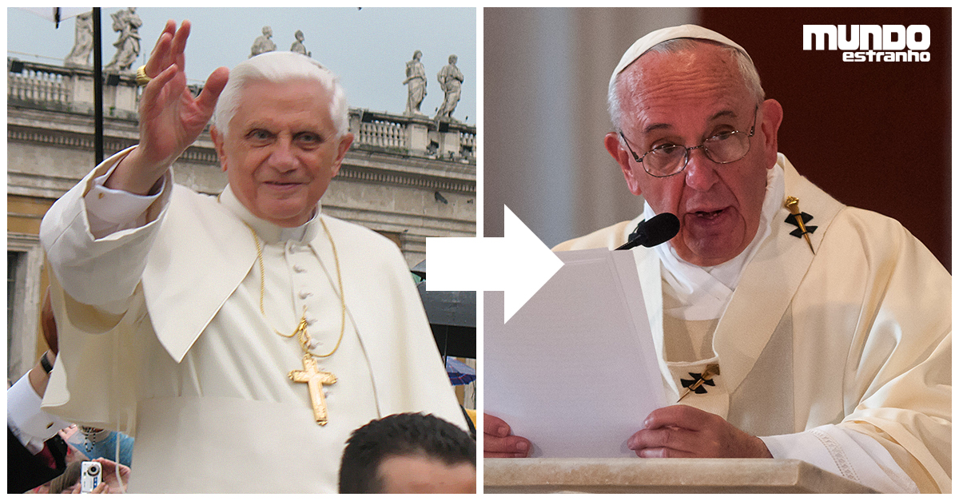
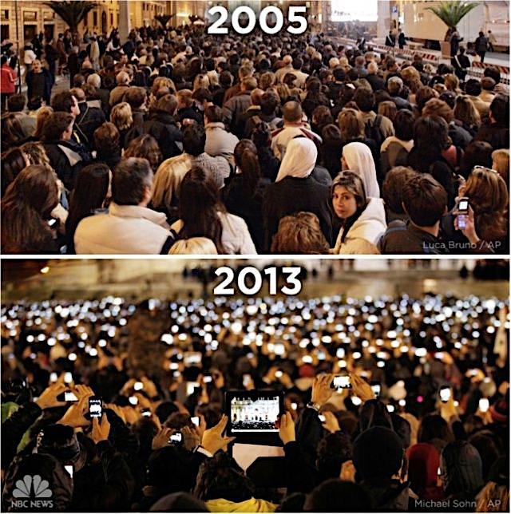

Slide 15



Slide 16

?
?
?
?
?
?
?
CURTO
PRAZO
LONGO
PRAZO
MUNDO
SEGMENTO
MÉDIO
PRAZO
BRASIL
CLIENTES

Slide 17
OTIMISTA
CONSTRUÇÃO
DE CENÁRIOS
H ++
H E ++
PRESENTE
H E +
H E
REALISTA
H E -
FUTURO
H - -
H - / +
PASSADO
H = HIPÓTESES
PESSIMISTA

Slide 18
ENSAIOS & CENÁRIOS POTENCIAIS
Competição mais agressiva
Incertezas e mudanças rápidas
Muitos concorrentes
Excesso de produtos em oferta
Maior custo para competir
Produtos e serviços parecidos
Critério do cliente no consumo
Redução ou limitação do crédito
Cenários mais complexos
Recessão cíclica
Agenda econômica indefinida
Discurso presente de crise
Apagão de competências
Rentabilidade e margens menores
Instabilidade Judiciário
Aumento das Taxas de Juros
Volatilidade Cambial
Amadurecimento populacional = maior análise
Ocupação da Renda e Crédito
Endividamento da população
Redução do PIB = Inadimplência
Instabilidade Política
Retração Econômica
Criticidade Social
EUA X CHINA
Negativismo X Otimismo...

Slide 19

COMPETIÇÃO
CRISE

Slide 20

OPORTUNIDADES
MUITAS ÁREAS DESCOBERTAS
REDUÇÃO DO ESCOPO
CONSCIÊNCIA PARA MUDANÇAS
EMPREGO E RENDA
AUSÊNCIA DE MODELOS NOVOS DE ATUAÇÃO
...

Slide 21

ESCOLHAS = CONSEQUENCIAS

Slide 22
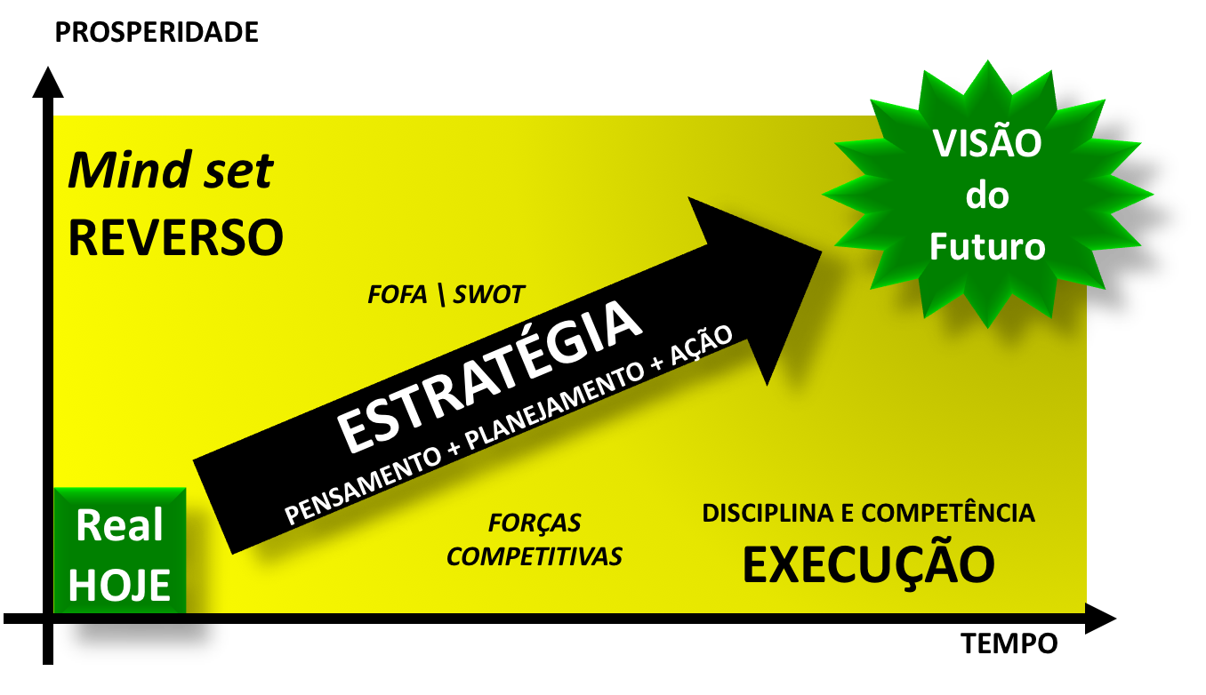
ONDE QUEREMOS CHEGAR…

Slide 23

CAMINHO:
ESTRATÉGIA
PROCESSO QUE CRIA PERMANENTEMENTE VANTAGENS COMPETITIVAS
CLARAS & COERENTES

Slide 24





















































ESTRATÉGIA FOCADA NO CLIENTE
CLIENTE NO CENTRO
ALINHAR PROCESSOS INTERNOS E PONTOS DE CONTATO
ATUAÇÃO TÉCNICA & COMERCIAL
CONHECER E DESENVOLVER O CLIENTE
DOMINAR A ESTRATÉGIA / POLÍTICAS
CRIAR UM PADRÃO DE VENDAS
CULTURA DE VENDAS POR TODA EMPRESA

Slide 25

O CAMINHO É PELA ESTRATÉGIA DE EXECUÇÃO ...
+ OPORTUNIDADES
+ COMPETIÇÃO
= SINGULARIDADE
= ++ EXECUÇÃO

Slide 26
AMBIENTE DE NEGÓCIOS
POLÍTICA
LEGISLAÇÃO
GOVERNO
ECONOMIA
IMPRENSA
TECNOLOGIA
CULTURA
SOCIEDADE
CLIMA
VALORES
ETC...
FORNECEDORES
CANAIS DE
DISTRIBUIÇÃO
CONCORRENTES
CLIENTES
ETC...
CULTURA DE MERCADO
MACRO
AMBIENTE
cenário
MICRO
AMBIENTE
mercado
FINANÇAS
RH
PRODUÇÃO
MANUTENÇÃO
VENDAS
Go to MARKET
ETC...
PRODUTO
PREÇO
PRAÇA
PROMOÇÃO
EMPRESA
player
COMPOSTO DE
MARKETING
FORÇA DE VENDAS
MERCHANDISING
P&P/RP
PÓS-VENDA
TRADEMKT
VARIÁVEIS INCONTROLÁVEIS
EXECUÇÃO
COMERCIAL
VARIÁVEIS CONTROLÁVEIS

Slide 27

O QUE O FUTURO EXIGE?
+ FLEXIBILIDADE E ADAPTABILIDADE
+ ATENÇÃO E PRONTIDÃO DE RESPOSTA
+ ATUAÇÃO COLABORATIVA
+ CAPTURAR TODAS AS OPORTUNIDADES
NO MERCADO...
DESAFIO:
SUPERAR O MODELO CONVENCIONAL
com PLENA EXECUÇÃO ATÉ A VENDA

Slide 28

A GRANDE BUSCA:
QUAL A EXECUÇÃO
VITORIOSA ?

Slide 29
Pesquisa EUA + CAN 6000 PDV´S:
:: FATORES DETERMINANTES DO SUCESSO ::
70% = Comportamento, Atitude
30% = Outros Fatores ($+tecnologias)
FV ‘ALGO +’ = 3 X +
: 100% EXECUÇÃO

Slide 30
LINHAS DE ABORDAGEM DA VENDA

Slide 31
MODELO DE
EXECUÇÃO & GTM
COMPETÊNCIAS
C + H + A
DESIGN
GESTÃO
INCENTIVO
AÇÃO PONTUAL
(CONVENÇÕES)
QUALIFICAÇÃO
MODELAGEM
ANÁLISE DE
EXECUÇÃO
FORMAÇÃO
CONTINUA
PESQUISA QUALI QUANTI
PLAN
GESTÃO SEGMENTADA DA CARTEIRA
ESTRUTURA, PERFIL &
AVALIAÇÃO
INTELIGÊNCIA
COMPETITIVA
MÉTODO
ALLCON
MAPEAMENTO & PROSPECÇÃO DE OPORTUNIDADES
CLIMB
TO DO
GESTÃO DA
EQUIPE
CAMPANHAS
AGENDA
GERENCIAL
LEARN
RANKING
BI_PAINEL DE CONTROLE
REMUNERAÇÃO
CONTROLE
RECONHECIMENTO
PREMIAÇÕES
AUDITORIA EXECUÇÃO
INTELIG. MERCADO
MAPEAMENTO
PROCESSOS

Slide 32
Excelência na EXECUÇÃO
PLANEJAMENTO DA
PERFORMANCE
ABORDAGEM
PERSUASIVA
CONTORNO
DE
OBJEÇÕES
GESTÃO
CARTEIRA
CLIENTES
PROS-
PECÇÃO
MÉTODO + INTELIGÊNCIA + ATITUDE =
RESULTADO

Slide 33
Excelência na EXECUÇÃO
PLANEJAMENTO DA
PERFORMANCE
ABORDAGEM
PERSUASIVA
CONTORNO
DE
OBJEÇÕES
GESTÃO
CARTEIRA
CLIENTES
PROS-
PECÇÃO
DESAFIO: MÉTRICAS & CONTROLES
MAIOR GAP: DISCIPLINA

Slide 34
SUCESSO NO FUTURO:
ATUAÇÃO CONSULTIVA
Capturar + Entender Consumidores
Apresentar Propostas Convincentes
Negociar + Persuadir + Consumar
Reter + Desenvolver a Prosperidade
Garantir RESULTADOS do Cliente
= NOVO DNA COMERCIAL …
E
N
G
E
N
H
E
I
R
A
D
A
V
E
N
D
A

Slide 35
DNA CONSULTIVO
=
CONSCIÊNCIA CRÍTICA +
PENSAMENTO REVERSO +
LEGITIMIDADE NAS INFORMAÇÕES +
PLANO DE AÇÕES FOCADAS +
DISCIPLINA & COMPETÊNCIA NA EXECUÇÃO

Slide 36
13 INDICADORES DE PERFORMANCE | FAIXAS DE VARIAÇÃO |  |  | STATUS | META | PA
 | ☺ | 😐 | ☹
AUMENTAMOS A BASE DA CARTEIRA DE CLIENTES ATENDIDOS?
AUMENTAMOS A COBERTURA DO MIX DE ITENS VENDIDOS POR CLIENTE?
AUMENTAMOS O VALOR MÉDIO DAS VENDAS?
AUMENTAMOS O VALOR DE VENDAS POR CLIENTE?
REDUZIMOS O CUSTO OPERACIONAL?
AUMENTAMOS OS RESULTADOS DAS UNIDADES\FILIAIS?
MELHORAMOS A PROSPECÇÃO DE NOVOS CLIENTES?
AUMENTAMOS A FREQUENCIA DE COMPRA?
OTIMIZAMOS A COBERTURA REGIONAL E A ROTA DE VISITAS DE PROSPECÇÃO?
MELHORAMOS TAXAS DE CONVERSÃO ABORDAGEM/PROPOSTA/FECHAMENTO ?
CLIENTES CONHECEM TODO NOSSO PORTIFÓLIO DE PRODUTOS?
CLIENTES CONHECEM A ATUAÇÃO SEGMENTADA E DE GESTÃO DA CARTEIRA?
AUMENTAMOS A POSITIVAÇÃO DA CARTEIRA NOS ENFOQUES ESTRATÉGICOS?

Slide 37
26 INDICADORES DE PERFORMANCE | FAIXAS DE VARIAÇÃO |  |  | STATUS | META | PA
 | ☺ | 😐 | ☹
MELHORAMOS A BLINDAGEM/FIDELIDADE/LEALDADE/ADESÃO?
MELHORAMOS AS MARGENS?
O CADASTRO DE CLIENTES ESTÁ COMPLETO E ATUALIZADO?
OS INDICADORES DE NEGÓCIO ESTÃO IDENTIFICADOS E FIDELIZADOS?
MELHORAMOS A PERCEPÇÃO E A VISIBILIDADE DA NOSSA MARCA?
IDENTIFICAMOS CLARAMENTE OS FATORES DETERMINANTES DE SUCESSO E DE NÃO SUCESSO NAS NOSSAS ABORDAGENS E NEGOCIAÇÕES?
MELHORAMOS A REMUNERAÇÃO MÉDIA?
GARANTIMOS TAXAS DE CRESCIMENTO HISTÓRICAS?
MELHORAMOS NOSSA PRODUTIVIDADE DE AGENDA?
CONSOLIDAMOS NOSSA VISÃO ESTRATÉGICA DE NOTORIEDADE DE SATISFAÇÃO DOS CLIENTES?
IDENTIFICAMOS NAS AÇÕES TÁTICAS AS QUE FUNCIONARAM E NÃO FUNCIONARAM?
ATINGIMOS NOSSAS METAS?
ESTAMOS INOVANDO O MODELO DE RELACIONAMENTO ?

Slide 38
36 + ... INDICADORES DE PERFORMANCE | FAIXAS DE VARIAÇÃO |  |  | STATUS | META | PA
 | ☺ | 😐 | ☹
ESTAMOS POSITIVANDO COM QUAL FREQUENCIA ?
NOSSA PROSPECÇÃO ESTÁ EQUILIBRADA ENTRE OS DIFERENTES PERFIS E CLIENTES?
COMO ESTÁ O GIRO DO ESTOQUE DOS CLIENTES?
TEMOS GARANTIDO A PROSPERIDADE DOS CLIENTES?
ESTAMOS ATUANDO DE FORMA CONSULTIVA E EFETIVA?
ESTAMOS INTRODUZINDO NOVOS ITENS?
CLIENTES ESTÃO ACEITANDO LANÇAMENTOS?
ESTAMOS ATUANDO NO AJUSTE DA EXECUÇÃO?
SOMOS REALMENTE UM SHOPPING DE SOLUÇOES?
ESTAMOS DESENVOLVENDO A RELAÇÃO DE CONFIANÇA?
?
?
...

Slide 39

PLANEJAMENTO PELA TAXA DE CONVERSÃO:
Meta: $ 1.000.000,00
TxC Fechamento/Proposta: 20% (=0,20)
Meta $ Propostas: $ 5.000.000,00
TxC $/Proposta: $ 100.000,00
Meta Geração nº Propostas: 50
TxC Proposta/Contato: 50% (=0,50)
Meta Contatos: 100
MÉDIA MÓVEL ÚLTIMOS 12 MESES

Slide 40
10
Meta de Vida: $ 10.000
Remuneração Média: 2% (= 0,02)
Meta: $ 500.000
TxC Fechamento/Proposta: 18% (=0,18)
Meta Geração Propostas: $ 2.780.000 *
TxC $/Proposta: $ 350.000
Meta Nr Propostas: 8 (~ 10)
TxC Contato/Proposta: 5% (= 0,05)
Meta Contatos: 160 / 22 = 7,3 (~8/DIA)
10
10

Slide 41


TENDÊNCIA DE META: EXEMPLO
Meta de Contatos: 220 Mês (~10/dia) …
Mês com 22 dias úteis …
Estamos no 4º dia e fiz 26 contatos …
Como está minha Tendência ?
Qual minha Nova Meta ?
220 – 26 = 194 / 18 = 11 contatos/dia
26 / 40 = 65% (0,65) x 11 = 17 contatos/dia

Slide 42
PLANEJAMENTO PELA META REVERSA
Tendência Numérica - Exemplo
Meta mensal é de 3.800 unidades …
O mês tem 25 dias e já trabalhamos 5 dias …
Você já realizou 700 unidades …
Como está minha Tendência ?
Qual minha Nova Meta ?
3.800 – 700 = 3.100
3.100 / 20 = 155
155 / 0,92 = 169

Slide 43
IMPACTO DA NEGOCIAÇÃO NO VOLUME = TABELA MARGEM X DESCONTO
SE A ATUAL MARGEM É DE . . .
 | 20% | 25% | 30% | 35% | 40% | 45% | 50%
E VOCÊ REDUZ O PREÇO EM | PARA TER O MESMO RESULTADO, O VOLUME DE VENDAS DEVE CRESCER:
2% | 11% | 9 % | 7 % | 6 % | 5 % | 5 % | 4 %
4% | 25% | 19 % | 15 % | 13 % | 11 % | 10 % | 9 %
6% | 43% | 32 % | 25 % | 21 % | 18 % | 15 % | 14 %
8% | 67% | 47 % | 36 % | 30 % | 25 % | 22 % | 19 %
10% | 100% | 67 % | 50 % | 40 % | 33 % | 29 % | 25 %
12% | 150 % | 92 % | 67 % | 52 % | 43 % | 36 % | 32 %
14% | 233 % | 127 % | 88 % | 67 % | 54 % | 45 % | 39 %
16% | 400 % | 178 % | 114 % | 84 % | 67 % | 55 % | 47 %
18% | 900 % | 257 % | 160 % | 106 % | 82 % | 67 % | 56 %
20% | - | 400 % | 200 % | 133 % | 100 % | 80 % | 67 %
MORAL DA HISTÓRIA:
DESCONTO = COMPENSAÇÃO
ISTO É NEGOCIAR...

Slide 44
CRITÉRIOS DO BATNA | NÓS | AMBOS | CLIENTE
 | ÓTIMO | NEUTRO | CRÍTICO
PREÇO OU DESCONTO | 2
PRAZO DE PAGAMENTO | 2
HISTÓRICO DE NEGÓCIOS |  | 1
MIX DE PRODUTOS | 2
MARGEM LÍQUIDA |  |  | 0
FREQUENCIA DE COMPRAS |  | 1
FRETE |  | 1
COMPROMISSO FUTURO | 2
COMPRA NA CAMPANHA | 2
EXCLUSIVIDADE | 2
ÁREA | 2
MOMENTO DA ENTREGA |  |  | 0
EQUIPAMENTOS |  | 1
OUTROS QUESITOS | 2
TOTAIS | 16 | 4 | 0
TABELA de PARÂMETROS DE NEGOCIAÇÃO _ TÉCNICA “BATNA”
COMO?
DEFINIR AS FAIXAS DE VARIAÇÃO DE CADA COLUNA CONFORME POLÍTICAS E ALÇADAS . . .
= 20/28 Pontos = 71%

Slide 45
TABELA de PARÂMETROS para ORIENTAR as NEGOCIAÇÕES “BATNA”
CRITÉRIOS NEGOCIÁVEIS | NÓS (x2) | NEUTRO (x1) | CLIENTE (x0)
PREÇO | ACIMA DE_ | ENTRE _ E _ | ABAIXO DE _
DESCONTO | ABAIXO DE _ | ENTRE _ E _ | ACIMA DE_
TOTAIS
BATNA | ___ PONTOS

Slide 46
GESTÃO DA PERFORMANCE NO PENSAMENTO REVERSO
PLANEJAMENTO DA META ANO
META MÊS | JAN | FEV | MAR | ABR | MAI | JUN | TOTAL | PERFORMANCE
 | 250.000 | 250.000 | 250.000 | 250.000 | 250.000 | 250.000 | 3.000.000 ANO | 100%
REALIZADO MÊS | 178.350 | 201.561 | 264.625 | 223.555 | 242.487 | 149.790
META ACUM | 250.000 | 500.000 | 750.000 | 1.000.000 | 1.250.000 | 1.500.000
REALIZADO ACUM | 178.350 | 379.911 | 644.536 | 868.091 | 1.110.578 | 1.260.368 | 1.739.631 | 42% (58,0%)
DIFERENÇA ACUM | -71.650 | -120.089 | -105.464 | -131.909 | -139.421 | -239.631
META REVERSA | -256.513 | -262.008 | -261.718 | -266.488 | -269.917 | -289.938
PERCENTUAL REALIZADO | 71,3% (28,7%) | 76,0% (24,0%) | 85,9% (14,1%) | 86,8% (13,2%) | 88,8% (11,2%) | 84,0% (16%)

Slide 47
CONTÍNUAS ANÁLISES
QUAIS CLIENTES ABORDAR PARA GARANTIR VOLUME IDEAL
QUAL FREQUENCIA IDEAL DE CONTATO
QUAL PRODUTO É MAIS ADERENTE/MOMENTO
COMO VENDER TODOS PRODUTOS DO MIX
QUAL ARGUMENTO PARA FECHAR NA HORA
QUAIS CLIENTES MANTER CONTINUIDADE
QUEM INFLUENCIA E DECIDE A COMPRA
COMO RESGATAR E BUSCAR INDICAÇÕES
COMO BUSCAR MAIOR PATAMAR
COMO ATUAR NO CAMPO

Slide 49
 | FOCO | DIRETRIZES | TEMAS ESTRATÉGICOS 2º SEMESTRE 2022
 |  |  | PRODUTO _____________ |  | PERFIL CLIENTE FOCO _____________ |  | REGIÃO ___________________
 | QUANTITATIVO | AUMENTAR O VOLUME DE VENDAS
 |  | CAPTURAR NOVOS CLIENTES / CANAIS
 |  | VENDER TODO MIX ADEQUADO
 | QUALITATIVO | MELHORAR PERCEPÇÃO DO NÍVEL DE SERVIÇO E ATENDIMENTO AOS REVENDEDORES E/OU CLIENTES FINAIS

Slide 50

PONTO DE ATAQUE CENTRAL | O QUE FAZER (ETAPAS +OBJETIVOS + ‘TARGETS SMART’) | COMO FAZER (MEIOS + RECURSOS + TÁTICA + OPERAÇÃO+INVESTIMENTOS) | QUANDO (PRAZOS + CRONOGRAMA + TEMPOS) | QUEM COORDENA (ATRIBUIÇÕES + CONTROLES + COMUNICAÇÃO +GESTOR+APOIO)

Slide 51

SISIFO

Slide 52
Excelência na EXECUÇÃO
PLANEJAMENTO DA
PERFORMANCE
ABORDAGEM
PERSUASIVA
CONTORNO
DE
OBJEÇÕES
GESTÃO
CARTEIRA
CLIENTES
PROS-
PECÇÃO
DESAFIO: FREQUENCIA
MAIOR GAP: PLATAFORMA

Slide 53
MAPA DE POSICIONAMENTO
+ EFICIÊNCIA TÉCNICA
MANTER O POSICIONAMENTO
DE COMPETITIVIDADE, MAS COM ENTREGA SUPERIOR,
AUMENTANDO O ESCOPO DAS SOLUÇÕES…
ZONA DE BAIXA COMPETITIVIDADE
ABORDAGEM
CONSULTIVA
ATRATIVIDADE
COMPETITIVIDADE
+ PREÇO BAIXO
+ DIFERENCIAÇÃO
EM PRODUTOS,
PORTFÓLIO E
SERVIÇOS
ABORDAGEM
VINCULATIVA
ABORDAGEM
CONSULTIVA
ZONA DE BAIXA COMPETITIVIDADE
ABORDAGEM
VINCULATIVA
ATRATIVIDADE
COMPETITIVIDADE
+ RELACIONAMENTO & VÍNCULOS

Slide 54

CRITÉRIOS & ESTRATÉGIAS DE DIFERENCIAÇÃO
PRODUTO & QUALIDADE INTRÍNSICA
PRAZOS E PONTUALIDADE NA ENTREGA, PÓS-VENDAS
PREÇO, CRÉDITO, POLÍTICAS E CONDIÇÕES DE PAGAMENTO
RELACIONAMENTO
SERVIÇOS COM AGREGAÇÃO DE VALOR

Slide 55



PARCERIA ESTRATÉGICA
AGENDA COMPARTILHADA
COLABORAÇÃO MULTIFUNCIONAL
INICIATIVAS CO-DESENVOLVIDAS
COLABORAÇÃO
COMPROMETIMENTO COM A COLABORAÇÃO
CONECÇÃO COM O NEGÓCIO
FORTES PROPOSTAS DE VALOR
ALINHA AS PARTES INTERESSADAS PARA AÇÃO
UNIÃO COM EFETIVIDADE PARA ATINGIR OS RESULTADOS
RELACIONAMENTO
ESCUTA
CONFIANÇA
APRECIAÇÃO
CONHECIMENTO DO PRODUTO E SERVIÇO
LEALDADE E INTEGRIDADE
RECEPTIVIDADE
amizade

Slide 56
PREMISSA 1 DA GESTÃO DA CARTEIRA: CLIENTES GERAM RETORNOS DIFERENTES PARA A EMPRESA SEGUNDO O CUSTO DE SERVIR...
% CLIENTES
% RENTABILIDADE
% TEMPO
ALTO
5
65
5
MÉDIO
25
30
25
BÁSICO
70
5
70
NUMA MEDIA GLOBAL, POUCOS CLIENTES GERAM A MAIOR PARTE DOS LUCROS. UMA PARCELA DA CARTEIRA DE CLIENTES GERA A MAIOR PARTE DOS LUCROS, COMPENSANDO AQUELES QUE GERAM PREJUÍZO.

Slide 57
PREMISSA 2 DA GESTÃO DA CARTEIRA:
EXISTE UM NÚMERO ÓTIMO DO PORTE DA CARTEIRA, ACIMA DO QUAL
A PERFORMANCE PELO ATENDIMENTO DEFICITÁRIO AFETA O RESULTADO...
NÍVEL\FAIXA DECLIENTES EXTREMAMENTE RENTÁVEIS
CONTRIBUIÇÃO
PARA O LUCRO
CLIENTES DEFICITÁRIOS
BASE DE CLIENTES

Slide 58
ESCOPO DA GESTÃO ESTRATÉGICA DE CARTEIRA DE CLIENTES
Q V+ A-
Q V+ A+
ALTO
CRITÉRIOS DE
VOLUME ($/UNID)
$ 1X
BAIXO
Q V- A -
Q V- A+
CRITÉRIOS DE ADESÃO
ESTRATÉGICA
(peso = PONTOS)
DATA COLOCAÇÃO PEDIDOS
VENDA ANTECIPADA
MARGEM / TAXAS
FREQUENCIA COMPRAS
POSITIVAÇÃO MIX
ALINHAMENTO POLÍTICA COML
POTENCIAL DEMANDA
RELEVÂNCIA REGIONAL …
0
50
100
TRANSACIONAIS
RELACIONAIS

Slide 59
ESCOPO DA GESTÃO ESTRATÉGICA DE CARTEIRA DE CLIENTES
POLÍTICAS DISTINTAS
PACOTE & SERVIÇOS
PÓS-VENDA
RELACIONAMENTO
DISPONIBILIDADE
PRIORIDADE
ETC…
NÍVEL A
FIDELIZAÇÃO
BLINDAGEM
A2
A1
CRITÉRIOS DE VOLUME ($)
$1000,00
MANUTENÇÃO
DESENVOLVIMENTO
NÍVEL B
B2
B1
CRITÉRIOS DE ADESÃO ESTRATÉGICA
(PONTOS)
0 PTS
50 PTS
100 PTS
COLUNA 2
COLUNA 1

Slide 60
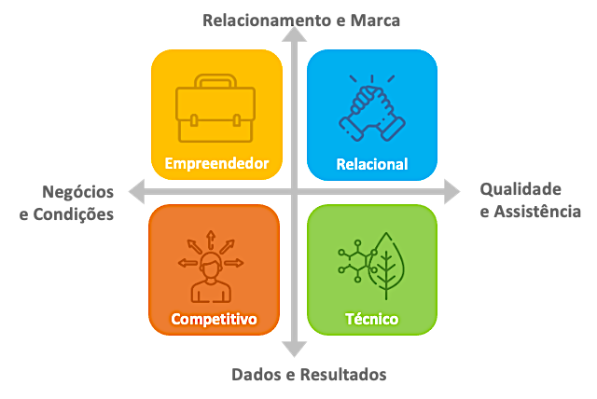

Slide 61
AS 4 PERSONAS EM QUE OS COMPRADORES ESTÃO CLASSIFICADOS SÃO:
RELACIONAL
EMPREENDEDOR
COMPETITIVO
TÉCNICO
O RELACIONAL é afável, subjetivo, leva mais em conta a emoção que a razão. Preza pelos relacionamentos duradouros. Se ganhar sua confiança, terá um cliente leal e feliz. Na hora da venda, use a simpatia e a honestidade, mostre um interesse genuíno pela vida do cliente. Lembre que o cliente primeiro compra você, pra depois comprar nossos produtos. Em alguns casos, gostam de manter o relacionamento com mais de uma marca / empresa; entrega um pedido em cada parceiro para não se indispor com ninguém. Gosta de eventos / feiras e de confraternização. Gostam de contato com o pessoal da fábrica, tanto para fazer negócios quanto para “tomar um cafezinho” e “colocar o papo em dia”.

Slide 62
AS 4 PERSONAS EM QUE OS COMPRADORES ESTÃO CLASSIFICADOS SÃO:
RELACIONAL
EMPREENDEDOR
COMPETITIVO
TÉCNICO
O EMPREENDEDOR é expressivo, popular e comunicativo. O tipo de pessoa que preza pelo status e pelo seu negócio. Não quer só a solução mais econômica, mas a que traz mais credibilidade para a sua empresa. É o cliente ideal para oferecer lançamentos exclusivos e tratamento personalizado. Se soubermos fazer o elogio certo e atendê-lo com a distinção que ele merece, a tendência é conseguir fechar uma venda extremamente vantajosa. Em muitos casos possui um segundo negócio ou empreendimento. Geralmente é o próprio dono que faz as negociações e que mantém o relacionamento com a empresa, e por vezes, um funcionário/administrador que se sente “dono”(camiseta).

Slide 63
AS 4 PERSONAS EM QUE OS COMPRADORES ESTÃO CLASSIFICADOS SÃO:
RELACIONAL
EMPREENDEDOR
COMPETITIVO
TÉCNICO
O COMPETITIVO é pragmático. Aquela pessoa que está sempre na correria, cujo lema é “tempo é dinheiro”. Por isso, você não irá ganhá-lo se focar em fazer uma apresentação bem detalhada do produto. O segredo é ser objetivo e prático: não venda um produto, mas um benefício que atenda a sua necessidade principal. Explique como você poderá ajudá-lo e deixe-o decidir. A vantagem é que este tipo de Comprador e Cliente gosta de ir direto ao ponto e dificilmente você sairá da visita sem ter uma resposta definitiva. Faz cotações em várias fábricas e fecha negócio onde for comercialmente mais vantajoso. Costumam ser muito críticos e sempre questionam o que lhes é ofertado. Gosta de sentir que estão sendo ouvidos, apesar de serem objetivos e não gostarem de “enrolação”. Adoram fazer conta e precisam entender o racional, a lógica por trás de tudo antes tomar uma decisão.

Slide 64
AS 4 PERSONAS EM QUE OS COMPRADORES ESTÃO CLASSIFICADOS SÃO:
RELACIONAL
EMPREENDEDOR
COMPETITIVO
TÉCNICO
O TÉCNICO é o cliente analítico. Que gosta de números e de dados concretos que possam comprovar o que você está dizendo. É bem visual, por isso, uma dica é levar uma apresentação bem feita que traga os resultados concretos do seu produto no PDV. Gráficos de crescimento e depoimentos de clientes que já compraram de você reforçam a credibilidade perante o cliente analítico. Se você souber apresentar estes números com segurança, está no caminho certo para fechar a venda. Eles valorizam muito os eventos de capacitação e treinamento, prêmios de performance na carteira. Querem estar atualizados com relação à novas tecnologias e novidades do mercado e gostam da variedade disponível de produtos e serviços.

Slide 65
MATRIZ DE NEGOCIAÇÃO POR RECIPROCIDADE
TÉCNICO
NÍVEL ALTO
POTENCIAL
PERFIL
EMOCIONAL
CRITÉRIO DE VOLUME EM NEGÓCIOS POTENCIAL
FIDELIZAR
BLINDAR
RECONHECIMENTO
A2
A1
SEGURANÇA
$1.000,00
CRITÉRIOS DE FIDELIDADE RECIPROCIDADE MIX LEALDADE
PONTOS
MELHORAR
DESENVOLVER
NÍVEL BAIXO
B2
B1
0 PTS
50 PTS
100 PTS
COLUNA 2
OPORTUNISTAS
COLUNA 1
PARCEIROS

Slide 66
MATRIZ DE POLÍTICAS POR RECIPROCIDADE
EXEMPLO DE POLÍTICAS & ALÇADAS |  | A1 | A2 | B1 | B2
PRAZO MÉDIO DE PAGAMENTO | 90 dd
 | 75 DD
 | 60 DD
DESCONTOS | A VISTA + 10%
 | A VISTA + 8%
 | A VISTA + 6%
 | NO PRAZO 15%
FRETE | CIF
 | FOB
ATENDIMENTO |  | GERENTE | GERENTE | TELEVENDAS | TELEVENDAS
FREQUÊNCIA DE VISITA (OBRIGATÓRIA) | DIRETORIA | ANUAL
 | SUPERINTENDENTE | MENSAL | MENSAL
 | GERENTE UNIDADE | MENSAL | MENSAL | MENSAL
 | AGENTE DE VENDAS | SEMANAL | SEMANAL | SEMANAL | SEMANAL
VISITA DO PRESIDENTE
VISITA EXECUTIVA & TÉCNICA (GERENTE, MKT, QUALIDADE)
A QUEM RECORRE PARA SOLUÇÃO DE IMPASSES |  | DIRETORIA | GER. REGIONAL | GER. UNIDADE | TÉCNICO UNIDADE
TEMPO DE RESPOSTA | COTAÇÕES | ATÉ 4 HORAS
 | AUTORIZAÇAO DE NEGOCIAÇÕES | UM DIA
 | PRAZO DE ENTREGA | ATÉ 4 HORAS
 | ASSIST. TÉCNICA | 24 HORAS

Slide 67

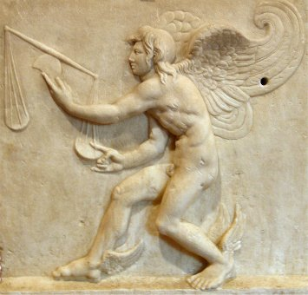

Slide 68
NÚMERO DE CLIENTES: 12MIL ATIVOS EXEMPLO DA SEMANA!!!
OPORTUNIDADES TOTAIS: 40 MIL
POSITIVADOS: 4,5MIL
OPORTUNIDADES NAS MESO DE ALTÍSSIMA E ALTA ATRATIVIDADE: 18 MIL
ROB BASE: R$ 66 MM
ROB ALVO: R$ 474 MM
PRÊMIO: R$ 408 MM
FAIXA SHARE: - 5% ~ 20%+

Slide 69

ATITUDE VENCEDORA
Volume
Método
&

Slide 70


Excelência na EXECUÇÃO
PLANEJAMENTO DA
PERFORMANCE
ABORDAGEM
PERSUASIVA
CONTORNO
DE
OBJEÇÕES
GESTÃO
CARTEIRA
CLIENTES
PROS-
PECÇÃO
TAXA CONVERSÃO
INDICADORES
PLANOS DE AÇÃO
AGENDAS
PERFIL
MAPEAMENTO
COBERTURA
CHEGADA
SONDAGEM
INDUÇÃO BENEFÍCIOS
APRESENTAÇÃO E VENDA
NEGOCIAÇÃO
FECHAMENTO
ENCAMINHAMENTO
LISTAGEM
COMPARATIVOS
CONCORRÊNCIA
ARGUMENTÁRIO
ALTERNÂNCIA
MIX
POSITIVAÇÃO
ATIVAÇÃO
RELACIONAMENTO
INDICAÇÕES
SEGMENTAÇÃO
ANÁLISE CANAIS
FONTES CONSULTA
LISTAGEM POTENCIAL
NOVAS OPORTUNIDADES
MODELO DE ABORDAGEM
CAPTURA DE OPORTUNIDADES
NO MERCADO
CULTURA
SISTÊMICA
INTELIGÊNCIA DE MERCADO
DESIGN do G T M
CULTURA DE EXECUÇÃO

Slide 71

MENSAGEM FINAL DIA 1
CLÓVIS LUMERTZ

Slide 72

X
Notes:
5

Slide 73
EXCELÊNCIA NA EXECUÇÃO BRASIL DOS PARAFUSOS 2022
PROGRAMA DE FORMAÇÃO AVANÇADO
CLÓVIS LUMERTZ

Slide 74
EXECUÇÃO
1
O QUE VENDER
2
3
PARA QUEM VENDER
COMO VENDER
DETERMINAR A OFERTA DE VALOR:
DETERMINAR MIX IDEAL
CRONOGRAMA & CICLO OPORTUNIDADES
ATRIBUTOS & BENEFÍCIOS DO MIX
AJUSTAR POLÍTICAS COMERCIAIS
1. CLASSIFICAR E SEGMENTAR A CARTEIRA DE CLIENTES & CANAIS
PLANEJAMENTO DA ATUAÇÃO
PROSPECÇÃO MERCADOS ALVO
SONDAGEM ATIVA
ABORDAGEM PERSUASIVA
APRESENTAÇÃO OFERTA VALOR
NEGOCIAÇÃO EFICAZ
CONTORNO DE OBJEÇÕES
FECHAMENTO DA VENDA
PÓS-VENDAS E ATENDIMENTO
PARA GERAÇÃO DE VÍNCULOS
10. GESTÃO DE RESGATE
2. MAPEAR O MERCADO E DETERMINAR O PLANO IDEAL DE COBERTURA
3. IDENTIFICAR OS FATORES DE DECISÃO DE COMPRA
4
COMO GERIR
PLANEJAMENTO METAS & CICLOS
GESTÃO FUNIL_TUBO DE VENDAS & PERDAS
MÉRITO & INCENTIVO
QUALIFICAÇÃO DAS EQUIPES

Slide 75
Estrutura da NEGOCIAÇÃO
1
2
3
COMO VENDER
O QUE VENDER
PARA QUEM VENDER
DOMINAR A
OFERTA DE VALOR:
DETERMINAR MIX IDEAL
CRONOGRAMA & CICLO OPORTUNIDADES
ATRIBUTOS & BENEFÍCIOS DO MIX
ALINHAR AS POLÍTICAS COMERCIAIS
PLANEJAMENTO DA ATUAÇÃO
PROSPECÇÃO CLIENTES ALVO
SONDAGEM ATIVA
ABORDAGEM PERSUASIVA
APRESENTAÇÃO OFERTA VALOR
NEGOCIAÇÃO EFICAZ
CONTORNO DE OBJEÇÕES
FECHAMENTO DA VENDA
PÓS-VENDAS PARA GERAÇÃO DE VÍNCULOS
10. TRABALHAR AS OPORTUNIDADES FUTURAS
1. CLASSIFICAR E SEGMENTAR A CARTEIRA DE CLIENTES & CANAIS
SONDAGEM
INDUÇÃO & PERSUASÃO
APRESENTAR A OFERTA DE VALOR
NEGOCIAR PARÂMETROS
CONTORNO DE OBJEÇÕES
FECHAMENTO DA VENDA
2. MAPEAR O MERCADO E DETERMINAR O PLANO IDEAL DE COBERTURA REGIONAL
NEGOCIAÇÃO
3. IDENTIFICAR OS FATORES DE DECISÃO DE COMPRA = PERSONALIDADES
4
COMO GERIR
1. PLANEJAMENTO METAS & CICLOS
2. GESTÃO FUNIL DE VENDAS & PERDAS
3. MÉRITO & INCENTIVO
4. QUALIFICAÇÃO DA EQUIPE

Slide 76
Excelência na EXECUÇÃO
PLANEJAMENTO DA
PERFORMANCE
ABORDAGEM
PERSUASIVA
CONTORNO
DE
OBJEÇÕES
GESTÃO
CARTEIRA
CLIENTES
PROS-
PECÇÃO
DESAFIO: STORYSELLING
MAIOR GAP: MÉTODO

Slide 77

PERFIL DO NEGOCIADOR AAA
RACIOCÍNIO = ESPERTO
DESINIBIÇÃO = CARA DE PAU
OBJETIVO CLARO = FOMINHA
COMUNICAÇÃO = ENROLÃO
EMPATIA = VACILÃO
FLEXIBILIDADE = MALANDRO
AMBIÇÃO = GANANCIOSO
CONFIANÇA = SABE TUDO
INTELIGÊNCIA = LISO
INSISTÊNCIA = CHATO
RESILIÊNCIA = FRIO
INTUITIVO = MÉTODO
RESPONSÁVEL = MEDROSO
GANHA-GANHA = MOLE
NASCE PRONTO OU DESENVOLVE ?
COMPETÊNCIA SE APRENDE !!!

Slide 78

COMPORTAMENTO DO CLIENTE \ COMPRADOR
INFLUÊNCIAS PESSOAIS
I
N
F
L
U
E
N
C
I
A
S
A
M
B
I
E
N
T
A
I
S
I
N
F
L
U
E
N
C
I
A
S
R
E
L
A
C
I
O
N
A
D
A
S
PERSONALIDADE / VALORES / ÉTICA PROFISSIONAL / NECESSIDADES
INTERESSES PESSOAIS / EXPERIÊNCIA / OBJETIVOS PROFISSIONAIS
APRENDIZAGEM SOCIAL / CONDICIONAMENTO
ALTERNATIVAS QUANTO
FORNECEDOR/PRODUTO
RELACIONAMENTO
PREMÊNCIA DE TEMPO/
PRAZOS
RESULTADOS
ANTERIORES
PRESSÃO QUANTO
PRODUTO/MARCA
FATORES
ECONÔMICOS
PODER DE
BARGANHA
HABILIDADES DO
VENDEDOR
HABILIDADES DO
COMPRADOR
PROGRAMAÇÃO / SITUAÇÃO / MERCADO / METAS E OBJETIVOS / NATUREZA DE DEMANDA
BUROCRACIA / ESTRUTURA / HIERARQUIA / CLIENTES / TECNOLOGIA / ROTINAS / PROCEDIMENTOS
COMUNIDADE / NECESSIDADES / VALORES / CREDOS / POLÍTICAS / ACIONISTA / CONTRIBUIÇÃO / PLANEJAMENTO
INFLUÊNCIAS ORGANIZACIONAIS

Slide 79

OFERTAS
EMOÇÃO
IMPULSO
CAMPANHAS
RELACIONAMENTO
APOIO
. . .
PRODUTIVIDADE
DESCONTO
RENTABILIDADE
PRAZO
POLÍTICAS
. . .

Slide 80

A
AMEAÇA = MEDO = FUGA / LUTA

Slide 82


ESTÍMULO
+
-
AMEAÇA
PERCEPÇÃO (A+V+S/C)
CONSCIENTE (5%)
INCONSCIENTE (95%)
NECESSIDADES
FUGA
LUTA
CAUSAS
MOTIVOS
PRÓ-ATIVO
REATIVO (-)
COMPORTAMENTO
SATISFAÇÃO

Slide 83
MOTIVAÇÃO & NECESSIDADES
*24hs – 8hs = 16 horas ativas \ dia
AUTO-REALIZAÇÃO
Status
+
Afeto
RECONHECIMENTO
80% do dia*
SEGURANÇA
Conforto
+
Privacidade
+
Saúde
FISIOLÓGICA

Slide 84
PERFIL DOS GATILHOS DE DECISÃO
100%
DA MOTIVAÇÃO e da VENDA

Slide 86
NECESSIDADE
RECONHECIMENTO
SEGURANÇA
D E S E J O
MATERIALIZAÇÃO DA NECESSIDADE: “SONHO”

Slide 87
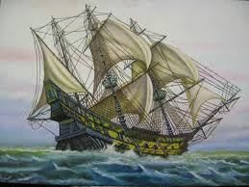

Slide 88
PASSO 1: SONDAGEM & INDUÇÃO
SONDAGEM: 3 PERGUNTAS ABERTAS
PARA DESCOBRIR: INVESTIGAM, ADMITEM QUALQUER RESPOSTA, SÃO ABRANGENTES E GENÉRICAS...
INDUTIVAS: 3 PERGUNTAS FECHADAS
PARA CONVENCER: USAM ARGUMENTOS COMO FORMA DE BUSCAR RESPOSTA ESPECÍFICA ESPERADA, VENDEM UMA LÓGICA...
NEGOCIAÇÃO

Slide 89
PASSO 1: SONDAGEM & INDUÇÃO
SONDAGEM: 3 PERGUNTAS ABERTAS
Você trabalha com qual produto?
Qual experiência já tem ou teve?
Qual a preferência de fornecedor?
NEGOCIAÇÃO

Slide 90
PASSO 2: SONDAGEM & INDUÇÃO...
INDUÇÃO: 3 PERGUNTAS FECHADAS (3+/ 3-)
Você concorda que estar atualizado é importante?
Você concorda que a tecnologia avança rápido?
Você gostaria de comprar um produto desatualizado?
NEGOCIAÇÃO

Slide 91
ETAPAS DE UMA ABORDAGEM NA TÉCNICA INDUTIVA
PLANEJAMENTO
2. LISTAR DESEJO (VANTAGEM-BENEFÍCIO)
LISTAR ATRIBUTOS
(Conjunto de características, qualidades, diferenciais, o que pretendo vender)
3. INDUZIR O DESEJO
4. INDUZIR O ATRIBUTO
EXECUÇÃO

Slide 92
ETAPAS DE UMA ABORDAGEM NA TÉCNICA INDUTIVA
INDUZIR DESEJO
(VANTAGEM-BENEFÍCIO)
INDUZIR O ATRIBUTO
Imagine que...
Você concorda que.....é importante?
Então concorda que.....é fundamental?
É OU NÃO É?
É OU NÃO É?
EXECUÇÃO

Slide 93
IMPACTO (S)
CONTROLE (S)
CONFORTO (S)
STATUS (R)
...
AIR BAG
ABS
AR CONDICIONADO
BANCOS DE COURO
...
DESEJO
VANTAGEM BENEFÍCIO
ATRIBUTO
CARACTERÍSTICA
IMAGINE QUE...
Você concorda que.....é importante?
Então concorda que.....é fundamental?
É OU NÃO É?
EXECUÇÃO
É OU NÃO É?

Slide 94
PASSO 2: INDUÇÃO VENCEDORA
SONHO
PRODUTO
&
SOLUÇÃO
1. FAZ UM
FILME
2. INDUZIR O
DESEJO
3. INDUZIR O
ATRIBUTO
CRIE UMA HISTÓRIA,
SITUAÇÃO POSITIVA E
NEGATIVA ...
NEGOCIAÇÃO
AMARRA COM UMA VANTAGEM UM BENEFÍCIO ...
MOSTRA A CARACTERÍSTICA, A IDEIA, A ‘COISA’ A SER VENDIDA ...
... SEGURANÇA É IMPORTANTE?
GARANTIR A TRANQUILIDADE?
IMAGINE VOCÊ... CHEGAR EM CASA SEM RISCO... E SEM ASSALTO...?
...ENTÃO TER PARCERIA É TUDO, NÉ? ENTÃO PACOTE COMPLETO É TUDO NÉ?

Slide 95
PINTOU UMA OBJEÇÃO... E AGORA?
NATUREZA DAS OBJEÇÕES:
PERCEPÇÃO DE UMA AMEAÇA PSICOLÓGICA = BUSCA SOLUÇÃO
BUSCA DE SOLUÇÃO E JUSTIFICATIVA RACIONAL PARA DEMANDAS EMOCIONAIS
PEDIDO DE AJUDA ( HELP ! )
BUSCA DE UMA COMPENSAÇÃO = DESEJO DE REVERSÃO
NUNCA CONCORDE COM AS OBJEÇÕES
NUNCA CRITIQUE A POSTURA
É DIFERENTE DE SINAIS DE COMPRA
NEGOCIAÇÃO

Slide 96

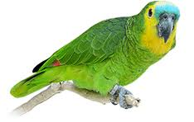

PASSO 3: CONTORNO DE OBJEÇÕES
ELOGIA
Valoriza
Muito importante sua colocação, isto mostra que o Sr. Entendeu...
Mostra que o Sr. tem visão!
Pessoas rápidas é que fazem
esta análise...
LEGAL !
NEGOCIAÇÃO
REPETE
Empatiza
Realmente entendo sua colocação...
Me colocando em seu lugar, lhe compreendo...
Percebo o seu ponto de vista.
ENTENDO...
REVERTE
Alterna
Entretanto, você concorda que...?
Por outro lado...?
Em COMPENSAÇÃO...
PORÉM...

Slide 97
“REVERTE”
“MINHOCA” na Objeção ao PREÇO:
ELOGIA -> REPETE -> + - x /
NEGOCIAÇÃO
PORÉM...
LEGAL !
ENTENDO...

Slide 98
+
_
X
/

Slide 99
OBJEÇÕES COMUNS | CAMINHOS & ARGUMENTOS
ATENDIMENTO RUIM... | Vamos providenciar ajuste. O Gerente poderá intermediar e acompanhar.
QUERO COMPRAR SEM NOTA... | + Segurança – Risco + Seriedade = Crescimento. Autuações denigrem a imagem, geram multas e prejuízos
ATRASO NA ENTREGA... | Podem haver períodos críticos, vamos antecipar? Estamos regularizando processo de logística Programação com previsão de compra antecipa problemas Rigor nas especificações, no check list de requisitos
ACORDO DE PREÇOS... | O líder de mercado é copiado O segmento e mercado geram certos padrões
QUER DESCONTO ANTES DE DEFINIR QUANTIDADE... | Proporcionalidade, quanto maior for o volume, maior poderá ser o desconto Desconto não é brinde ou presente: Ele é fruto de uma troca ...
COBRANÇA E PRAZO APERTADO... | Pagamentos no prazo não dá problemas no futuro... Sugerir novos prazos, posição de crédito, ou avisar antes do vencimento
DEMORA NO RETORNO DA PROPOSTA ... | Somos criteriosos na análise de situações comerciais. Compensar o tempo da negociação na agilidade de entrega. Critério nos procedimentos resulta em aumento da assertividade .
ESTOU ASSEDIADO POR OUTROS... | Estudaremos o caso com atenção para buscar a melhor alternativa, promovendo, fazendo um novo mix /pacote tecnológico, expondo melhor a qualidade do serviço e do produto, sugerindo ações de relacionamento

Slide 100
OBJEÇÕES COMUNS | CAMINHOS & ARGUMENTOS
QUERO BRINDE... | Podemos criar um sistema de bonificação por volume de negócios Providenciaremos algumas amostras
PRAZO DE PAGAMENTO TÁ APERTADO... | Temos limites para mantermos nossas finanças sempre saudáveis para os cooperados Identifique o custo financeiro e mostre o prazo Temos flexibilidade na política comercial para volumes maiores É a média do mercado Existem precedentes, mas poderemos estudar mais adiante
PERDI A E CONFIANÇA... | O índice de devolução é próximo a zero Histórico de SUCESSO compartilhado com nossos clientes/cooperados Alta tecnologia, investimentos constates em qualidade e desenvolvimento Programas próprios para treinamento e aperfeiçoamento dos cooperados
“IMAGEM” DE PREPOTÊNCIA... | Certamente nosso perfil e procedimentos não se enquadram neste caso, somos historicamente próximos de nossos clientes Cada cliente é único e singular, não apenas um número no cadastro mas um PARCEIRO
POUCO APOIO E ORIENTAÇÃO ... | Nossa equipe “pega junto” com o cliente, não somos apenas tiradores de pedidos Somos seus assessores comerciais, apoiamos e orientamos para os melhores resultados
NORMAS DE CRÉDITO... | Temos critérios que garantem: Segurança, Saúde financeira, Rigor em parâmetros de mercado
MANDARAM PEDIDO INCOMPLETO... | A oferta não acompanhou a demanda, já estamos ajustando Antecipe o pedido Priorizamos atender uma parte para não deixar o ciente sem nada

Slide 101
OBJEÇÕES COMUNS | CAMINHOS & ARGUMENTOS
RECLAMAÇÕES PELOS ERROS PASSADOS | Sua sugestão e crítica é sempre bem vinda Ouvir e valorizar a opinião do cliente para nossa melhoria Temos o maior interesse em atender cada vez melhor Valorizar os nossos acertos Queremos ter uma nova oportunidade Mostrar um exemplo que seja referencial positivo
BUROCRACIA | Procedimentos ordenados geram confiabilidade e garantem o negócio
LENTIDÃO | Temos carteira grande, garantimos qualidade no atendimento e no suprimento
CONCORRÊNCIA | Já compra de outros, então, somos opção para conhecer Comprar de outro é trocar o certo pelo incerto Temos uma relação de confiança de anos Aumente a oferta com mais produtos/mix (no caso de querermos entrar) Garantimos o nível de abastecimento o ano inteiro Temos marcas conceituadas no mercado
PRODUTOS TROCADOS | Providenciar a reposição urgente e ter maior atenção nas próximas entregas
PREÇO | De onde vem a diferença? Temos outras vantagens que compensam (rendimento, serviço, suporte técnico) Vamos rever condições ? De que volumes/quantidades estamos falando ? + Qualidade = Valor mais alto (+ / - / X / ÷)

Slide 102
OBJEÇÕES COMUNS | CAMINHOS & ARGUMENTOS
ESPERAR O MERCADO VALE MAIS A PENA ...
ESTOU TRABALHANDO COM OUTRAS MARCAS ...
ESTOU SEM LIMITE NO CRÉDITO...
ESTE PRODUTO NÃO TEM HISTÓRIA ...
AQUI NINGUÉM COMPRA ESTE TIPO...
TEM GENTE COM DESCONTO MAIOR QUE O MEU ...

Slide 103
OBJEÇÕES COMUNS | CAMINHOS & ARGUMENTOS
ME FALARAM MAL DESTE PRODUTO ...
NA CAMPANHA PASSADA GANHEI MAIS DESCONTO ...
O PREÇO SUBIU MUITO ALÉM DO VALOR DO PRODUTO A SER ARMAZENADO ...
PRECISO MAIS DESCONTO DO QUE ISTO... QUERO FALAR COM O DIRETOR ...
VOCÊS DÃO MAIS VALOR PARA OS GRANDES ...
...

Slide 104

PASSO 4: FECHAMENTO
DIRETO:
Solicita o pedido de maneira objetiva
Ex.: TE MANDO O CONTRATO AGORA MESMO !
RESUMO:
Sumariza os benefícios e conclui as vantagens
Ex.: Em resumo, estamos garantindo PRODUTIVIDADE!
LIMITAÇÃO:
Questiona sobre versões prediletas
Ex.: O Sr(a). PREFERE A 4ª. OU 5ª. OPÇÃO ?
VAI... APROVEITA ... O QUE ESTÁ FALTANDO ?
NEGOCIAÇÃO

Slide 105


MOCAAPDP !

Slide 106

ACOLHIDA
SONDAGEM
ABORDAGEM
VENDA NA OFERTA ATIVA
INDUZIR
FILME
INDUZIR
DESEJO
INDUZIR
ATRIBUTO
CRIE UMA HISTÓRIA,
SITUAÇÃO POSITIVA E
NEGATIVA ...
AMARRA COM UMA VANTAGEM UM BENEFÍCIO ...
ARREMATA A CARACTERÍSTICA, A IDEIA, A ‘COISA’ A SER VENDIDA ...
OFERTA COMPLETA
IMAGINE VOCÊ CHEGAR EM CASA SEM RISCO... E ASSALTO...?
... SEGURANÇA É IMPORTANTE?
ENTÃO MARCA FORTE É TUDO, NÉ?
OBJEÇÃO
ELOGIA -> REPETE -> REVERTE
FECHAMENTO
PREÇO = + - x /
SAÍDA BACANA

Slide 107
O PROCESSO EM VENDAS
CHEGADA QUENTE
OLÁ SR. ZÉ, COMO ESTÃO OS NEGÓCIOS?
SONDAGEM
QUAL OPORTUNIDADE ESTÁ PROCURANDO?
VENDA ATIVA
FILME AMOR & TERROR
IMAGINA VOCÊ TOMAR DECISÕES
CERTAS, POR EXEMPLO QUANDO ...
DESEJO VANTAGEM
CERTEZA E SEGURANÇA SÃO IMPORTANTES?
ATRIBUTO OBJETO
ENTÃO ISTO SE RESOLVE
COM UMA SOLUÇÃO VIÁVEL , NÃO É?
PROPOSTA COMPLETA
VEJA A SOLUÇÃO PROPOSTA: ...
FECHAMENTO
ENTÃO VOU MANDAR AMANHÃ O CONTRATO!
CONTORNO OBJ = E R R
LEGAL, ENTENDO, E SE A GENTE FIZER ASSIM:...
SAÍDA BACANA
CERTEZA DE BOM NEGÓCIO SEU ZÉ ! SUCESSO!

Slide 108
COMO
APLICAR
ESTE PROCESSO ?

Slide 109
EXERCÍCIO DE ABORDAGEM PERSUASIVA PRODUTO ALVO:
‘FILME’ | DESEJOS | ATRIBUTOS
CRIE UMA SITUAÇÃO DE USO, EXEMPLO FIGURADO, METÁFORA, QUE JUSTIFICA A VANTAGEM E O ATRIBUTO... | DESCREVA QUAIS AS CORRESPONDENTES VANTAGENS E BENEFÍCIOS, NECESSIDADES ATENDIDAS | TRAZ O CONJUNTO DE CARACTERÍSTICAS DO PRODUTO\SERVIÇO\IDÉIA, A SOLUÇÃO COMPLETA...
IMAGINE... | CONCORDA QUE É IMPORTANTE? | TER O PRODUTO/CATEGORIA:
 |  | MARCA DA EMPRESA OU DO PRODUTO:
 |  | ATRIBUTO DE QUALIDADE:
 |  | SERVIÇOS & PÓS VENDA:
 |  | POLÍTICA COMERCIAL:
ENTÃO...

Slide 110
EXERCÍCIO DE OBJEÇÕES PRODUTO ALVO:
LISTAR AS OBJEÇÕES | CRIAR O ARGUMENTO DE REVERSÃO
TER O PRODUTO/CATEGORIA: | E R R
MARCA DA EMPRESA : | E R R
QUALIDADE: | E R R
SERVIÇOS: | E R R
POLÍTICA COMERCIAL: | E R R

Slide 111
Excelência na EXECUÇÃO
PLANEJAMENTO DA
PERFORMANCE
ABORDAGEM
PERSUASIVA
CONTORNO
DE
OBJEÇÕES
GESTÃO
CARTEIRA
CLIENTES
PROS-
PECÇÃO
TAXA CONVERSÃO
INDICADORES
PLANOS DE AÇÃO
AGENDAS
PERFIL
MAPEAMENTO
COBERTURA
CHEGADA
SONDAGEM
INDUÇÃO BENEFÍCIOS
APRESENTAÇÃO E VENDA
NEGOCIAÇÃO
FECHAMENTO
ENCAMINHAMENTO
LISTAGEM
COMPARATIVOS
CONCORRÊNCIA
ARGUMENTÁRIO
ALTERNÂNCIA
MIX
POSITIVAÇÃO
ATIVAÇÃO
RELACIONAMENTO
INDICAÇÕES
SEGMENTAÇÃO
ANÁLISE CANAIS
FONTES CONSULTA
LISTAGEM POTENCIAL
NOVAS OPORTUNIDADES
MODELO DE ABORDAGEM
CAPTURA DE OPORTUNIDADES
NO MERCADO
CULTURA
SISTÊMICA
INTELIGÊNCIA DE MERCADO
DESIGN do G T M
CULTURA DE EXECUÇÃO

Slide 112
X
Notes:
5

Slide 113
PAUTA INDIVIDUAL
FAZER
MAIS
PARAR
DE FAZER
FAZER
DIFERENTE
MUDAR O
DISCURSO

Slide 114
MENSAGEM FINAL DIA 2
CLÓVIS LUMERTZ

Slide 115


Slide 116


CLÓVIS LUMERTZ
51 992244028
CLOVIS @ ALLCON . COM . BR
WWW . ALLCON . COM . BR

Slide 117
ANEXOS
CLÓVIS LUMERTZ

Slide 118
PAUTA INDIVIDUAL
FAZER
MAIS
PARAR
DE FAZER
FAZER
DIFERENTE
MUDAR O
DISCURSO

Slide 119
 | FOCO | DIRETRIZES | TEMAS ESTRATÉGICOS 2º SEMESTRE 2022
 |  |  | PRODUTO _____________ |  | PERFIL CLIENTE FOCO _____________ |  | REGIÃO ___________________
 | QUANTITATIVO | AUMENTAR O VOLUME DE VENDAS
 |  | CAPTURAR NOVOS CLIENTES / CANAIS
 |  | VENDER TODO MIX ADEQUADO
 | QUALITATIVO | MELHORAR PERCEPÇÃO DO NÍVEL DE SERVIÇO E ATENDIMENTO AOS REVENDEDORES E/OU CLIENTES FINAIS

Slide 120
PONTO DE ATAQUE CENTRAL | O QUE FAZER (ETAPAS +OBJETIVOS + ‘TARGETS SMART’) | COMO FAZER (MEIOS + RECURSOS + TÁTICA + OPERAÇÃO+INVESTIMENTOS) | QUANDO (PRAZOS + CRONOGRAMA + TEMPOS) | QUEM COORDENA (ATRIBUIÇÕES + CONTROLES + COMUNICAÇÃO +GESTOR+APOIO)

Slide 121
EXERCÍCIO DE ABORDAGEM PERSUASIVA PRODUTO ALVO:
‘FILME’ | DESEJOS | ATRIBUTOS
CRIE UMA SITUAÇÃO DE USO, EXEMPLO FIGURADO, METÁFORA, QUE JUSTIFICA A VANTAGEM E O ATRIBUTO... | DESCREVA QUAIS AS CORRESPONDENTES VANTAGENS E BENEFÍCIOS, NECESSIDADES ATENDIDAS | TRAZ O CONJUNTO DE CARACTERÍSTICAS DO PRODUTO\SERVIÇO\IDÉIA, A SOLUÇÃO COMPLETA...
 |  | TER O PRODUTO/CATEGORIA:
 |  | MARCA DA EMPRESA OU DO PRODUTO:
 |  | ATRIBUTO DE QUALIDADE:
 |  | SERVIÇOS & PÓS VENDA:
 |  | POLÍTICA COMERCIAL:

Slide 122
EXERCÍCIO DE OBJEÇÕES PRODUTO ALVO:
LISTAR AS OBJEÇÕES | CRIAR O ARGUMENTO DE REVERSÃO
TER O PRODUTO/CATEGORIA: | E R R
MARCA DA EMPRESA : | E R R
QUALIDADE: | E R R
SERVIÇOS: | E R R
POLÍTICA COMERCIAL: | E R R

